Slide 1
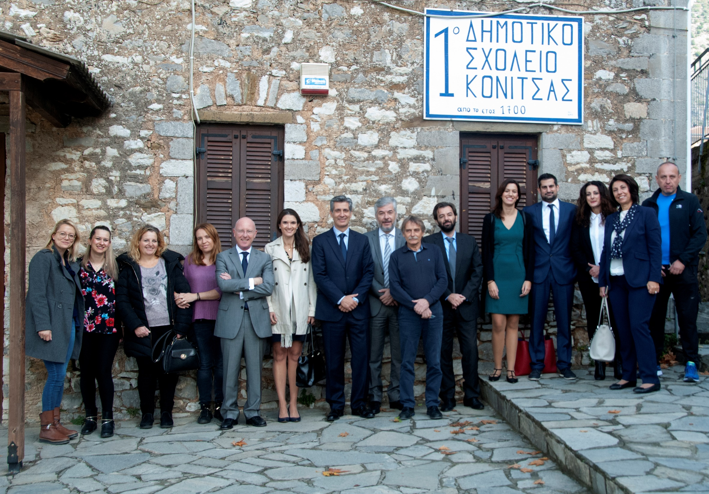
Στιγμιότυπο από την επίσκεψη στο 1^{ο} Δημοτικό Σχολείο Κόνιτσας

Slide 2
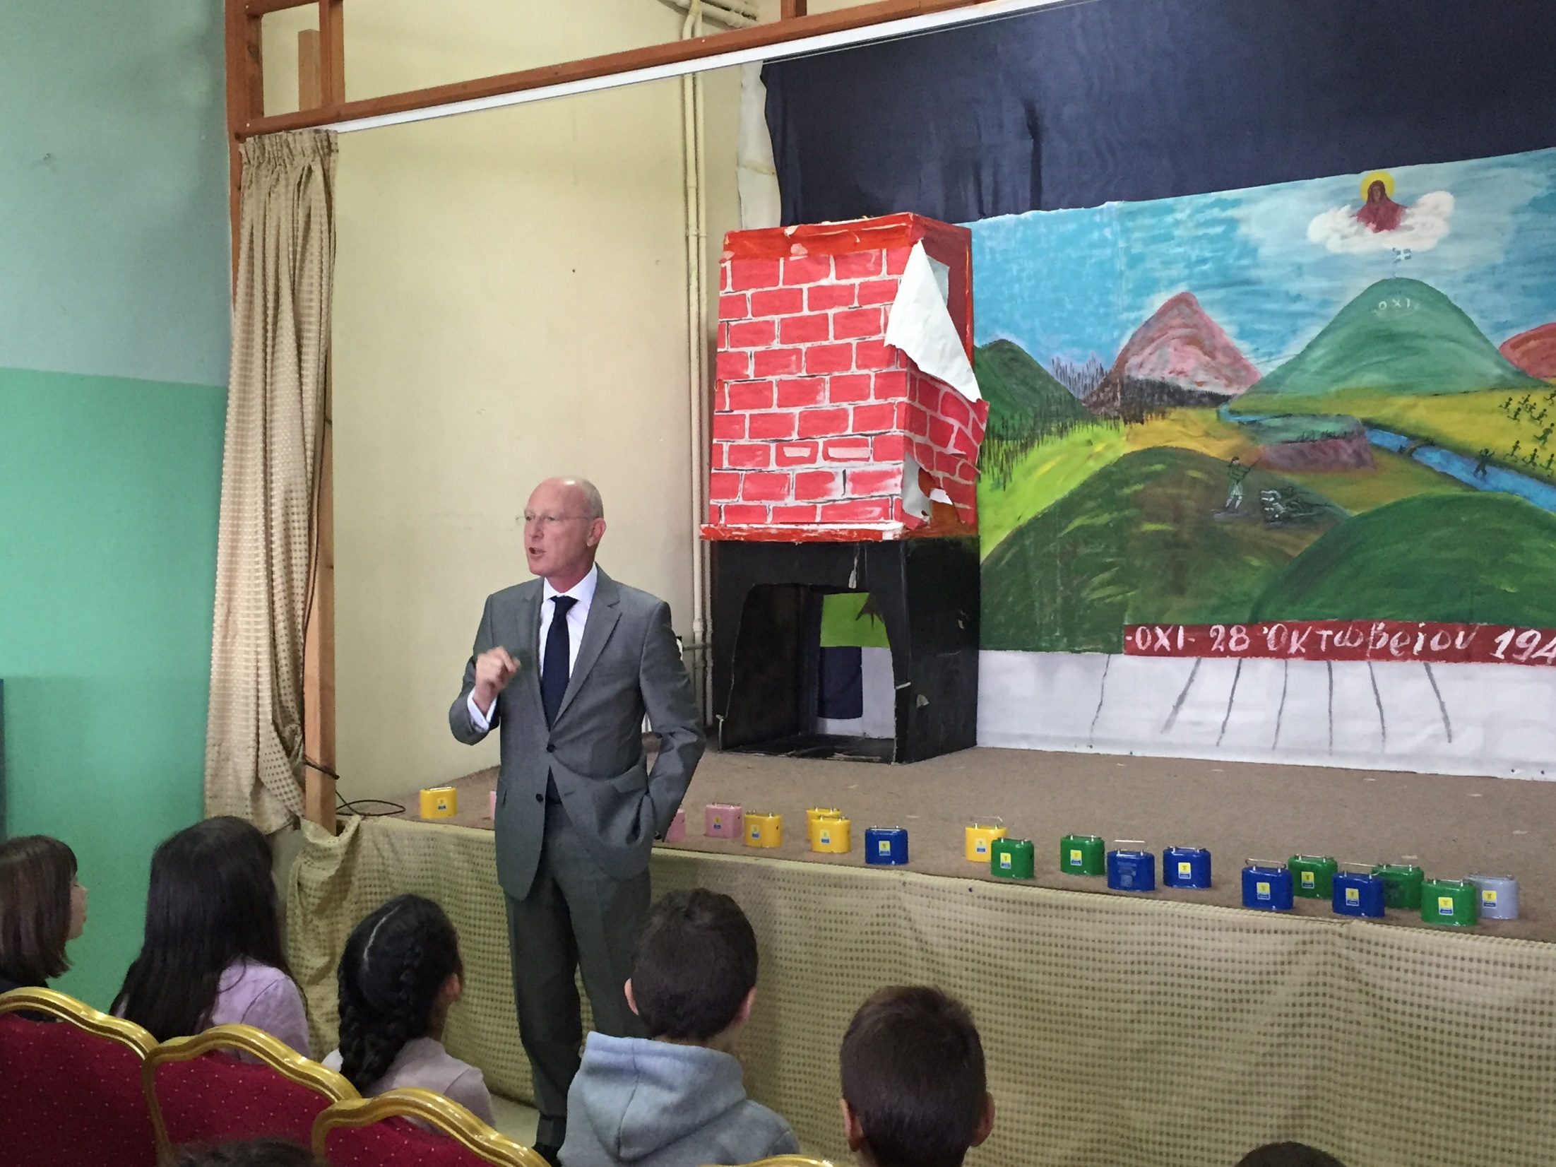
Ο Επικεφαλής Γενικής Διεύθυνσης Δικτύου Καταστημάτων Eurobank, κ. Δημήτρης Κυπαρίσσης
Notes:
ΔΗΜΗΤΡΗΣ ΚΥΠΑΡΙΣΣΗΣ, Επικεφαλής Γενικής Διεύθυνσης Δικτύου Καταστημάτων Eurobank

Slide 3
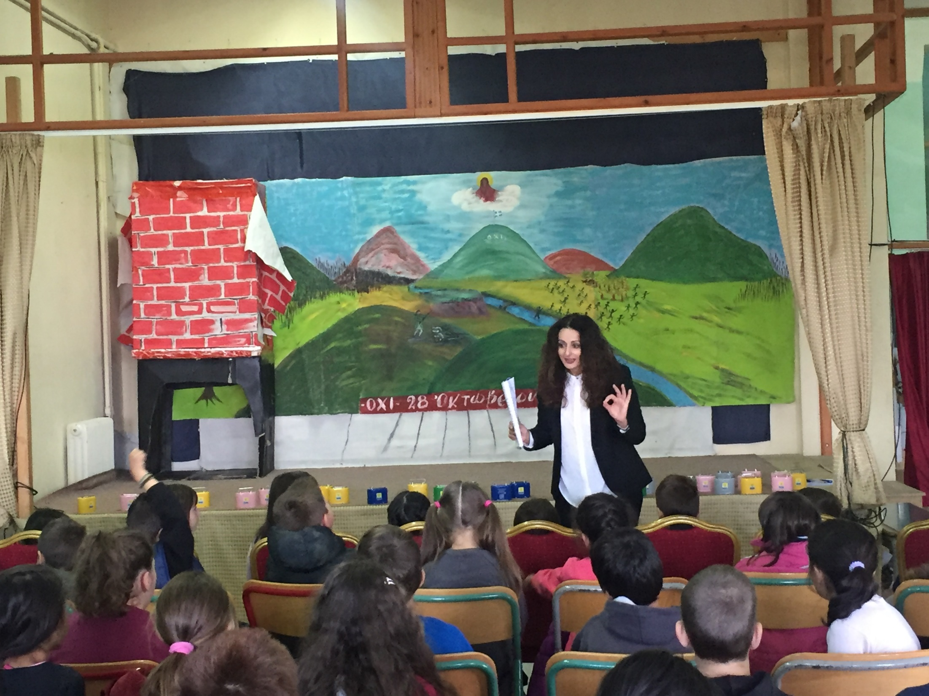
Στιγμιότυπο από την επίσκεψη στο 1^{ο} Δημοτικό Σχολείο Κόνιτσας

Slide 4
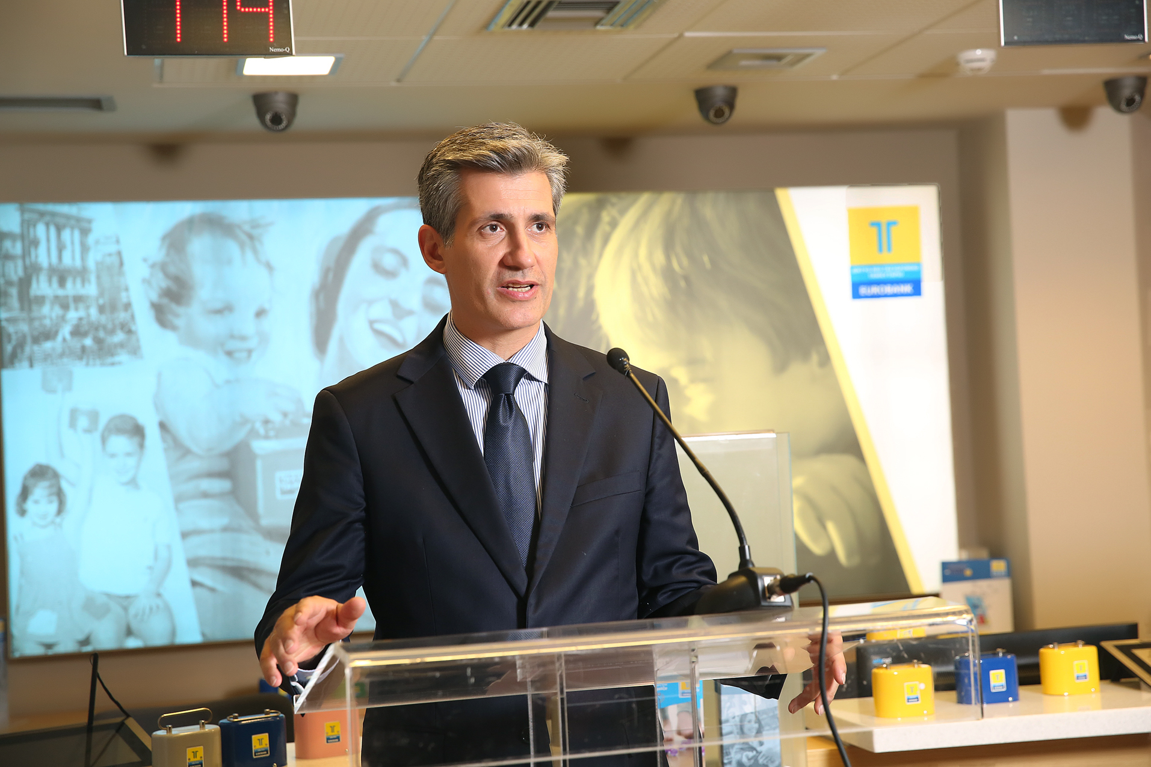
Ο Γενικός Διευθυντής Λιανικής Τραπεζικής Eurobank, κ. Ιάκωβος Γιαννακλής
Notes:
ΙΑΚΩΒΟΣ ΓΙΑΝΝΑΚΛΗΣ, Γενικός Διευθυντής Λιανικής Τραπεζικής Eurobank

Slide 5
Ο Περιφερειάρχης Ηπείρου κ. Αλέξανδρος Καχριμάνης
Notes:
ΚΑΧΡΙΜΑΝΗΣ ΑΛΕΞΑΝΔΡΟΣ Περιφερειάρχης Ηπείρου

